Slide 1
Trường mầm non Gia Thượng
Chủ đề: Động vật
Đề tài: Một số động vật
nuôi trong gia đình
Lứa tuổi: 3-4 tuổi
Người soạn: Đặng Thị Chinh
Năm học : 2016-2017

Slide 2
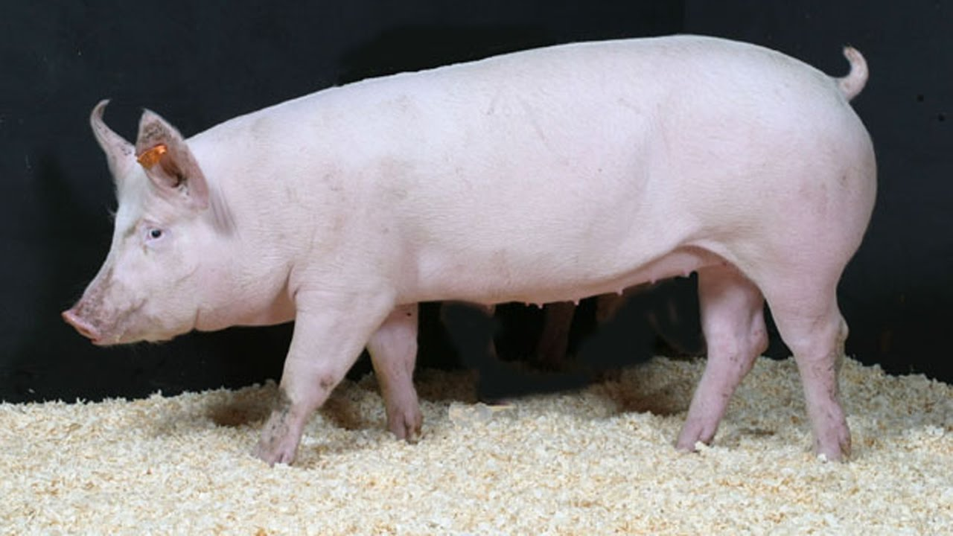
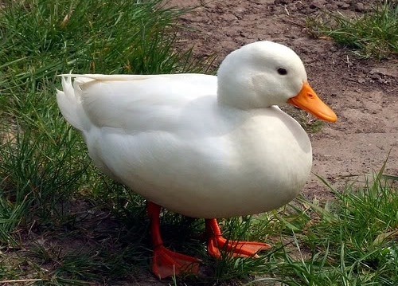
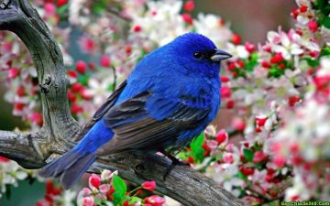

Slide 3
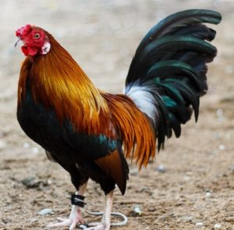
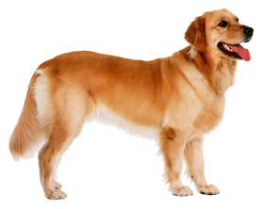
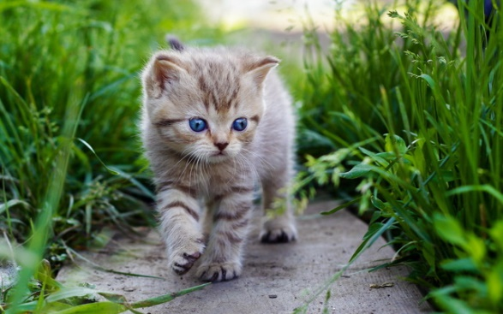
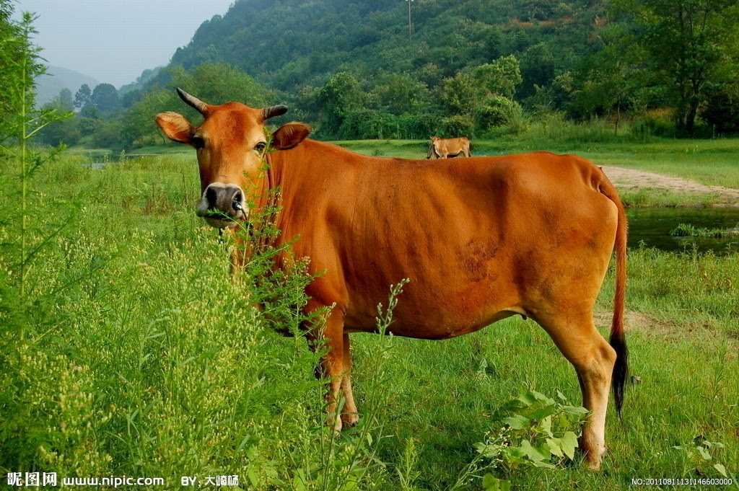

Slide 4
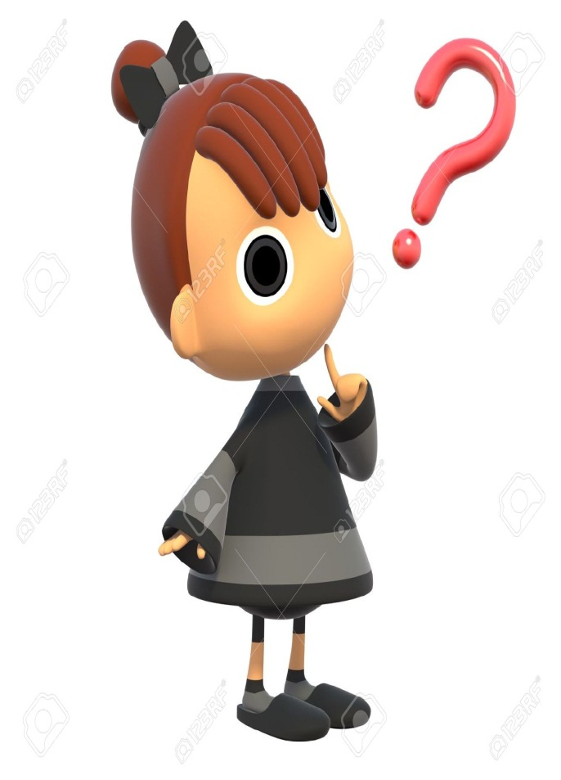
Nghe đố , Nghe đố
Con gì mào đỏ Gáy ò ó o… Từ sáng tinh mơ Gọi người thức giấc?

Slide 5
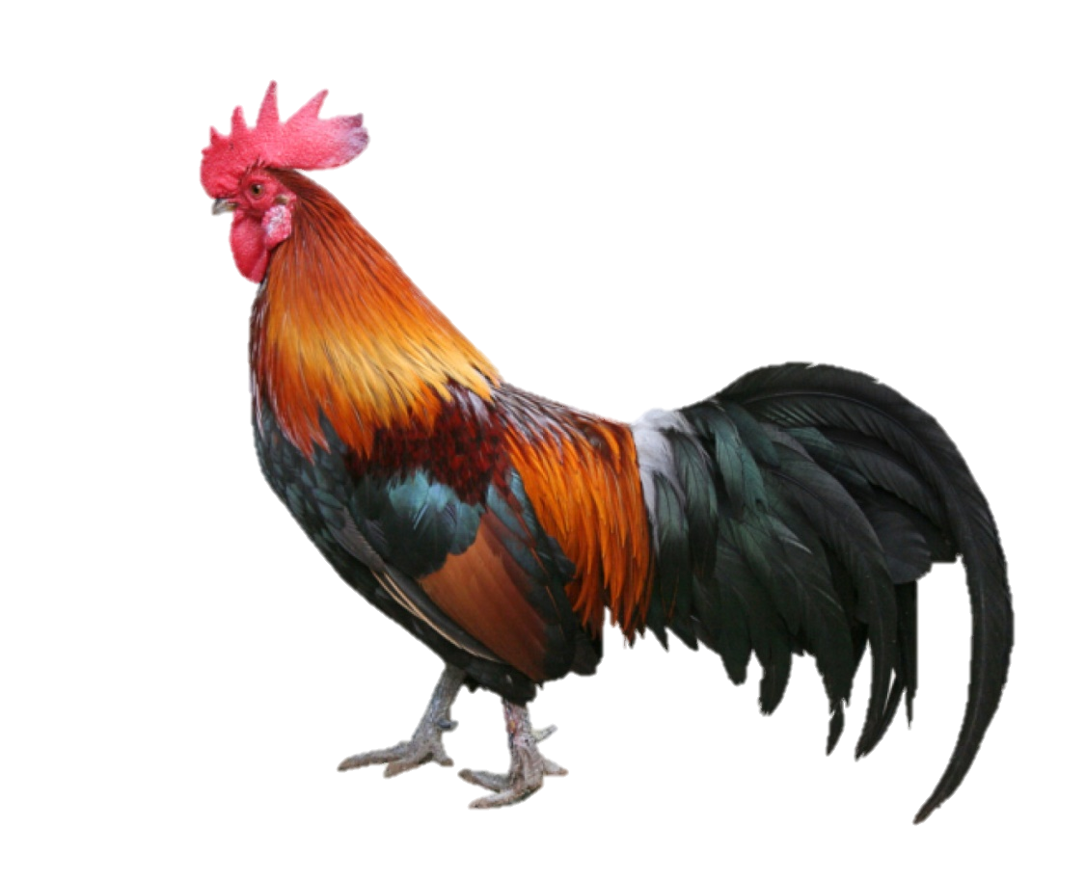
Phần đầu
Phần đuôi
Phần thân

Slide 6
Mào gà
Mắt gà
Mỏ gà

Slide 7
Mình gà
Cánh gà
Chân gà

Slide 8
Đuôi gà

Slide 9
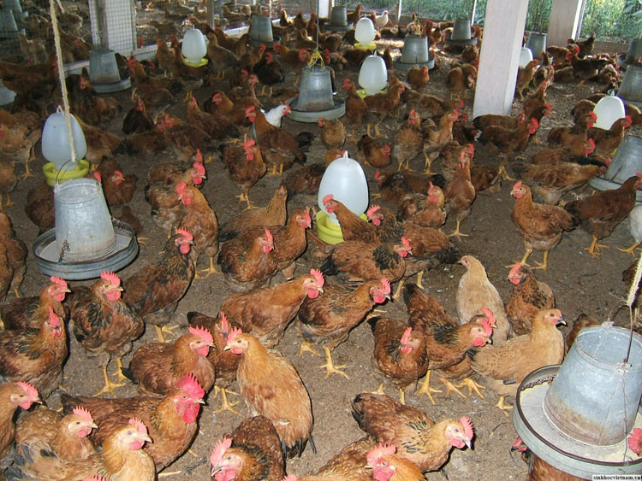
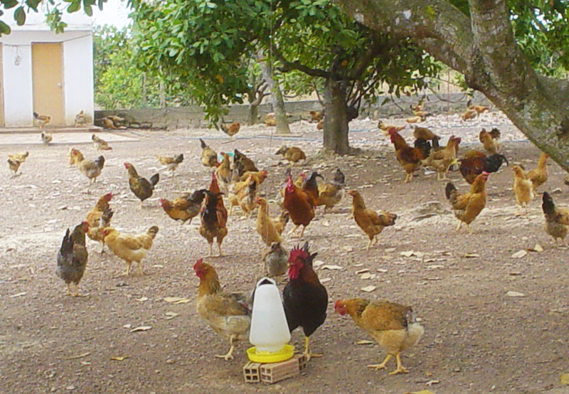
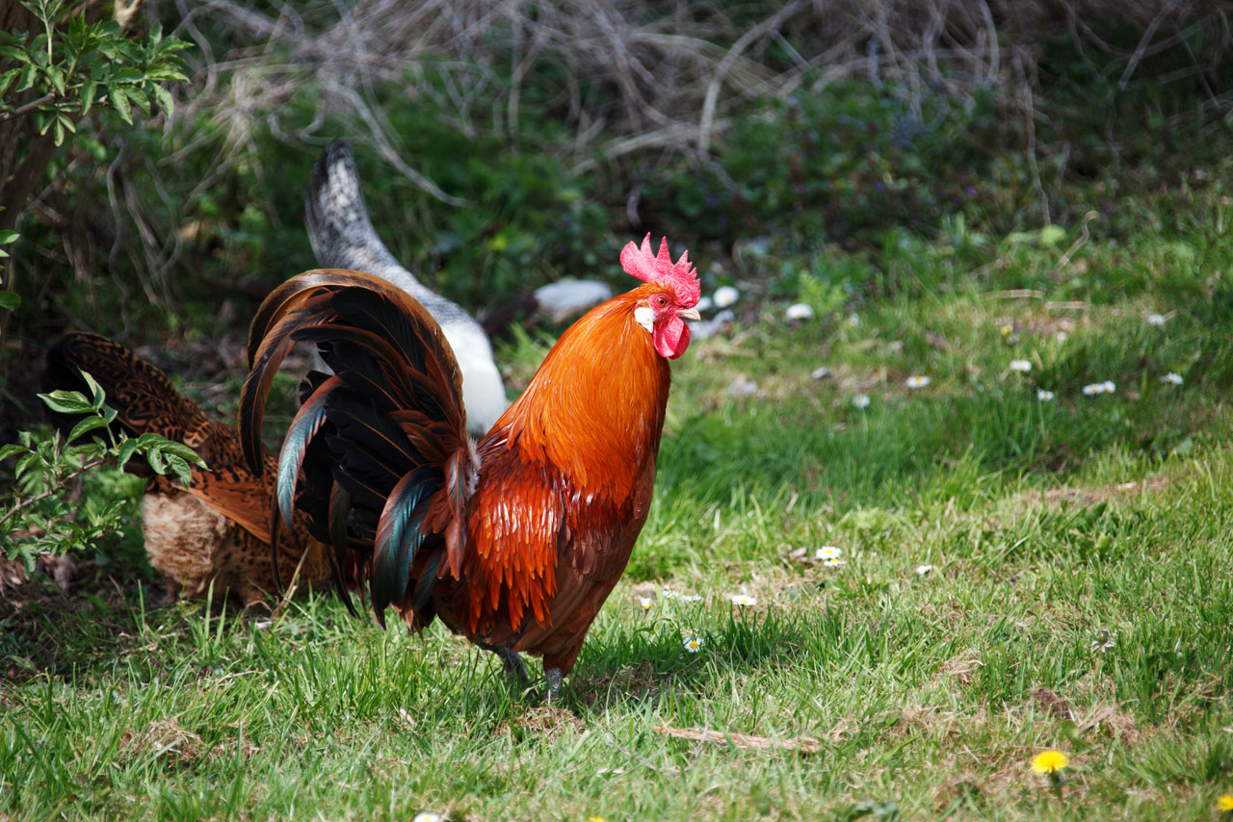

Slide 10
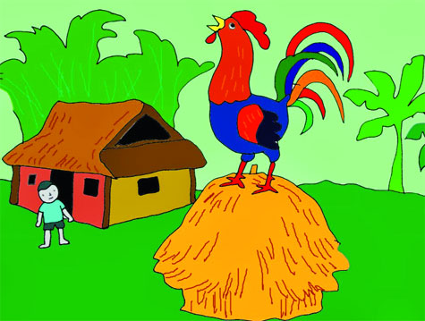
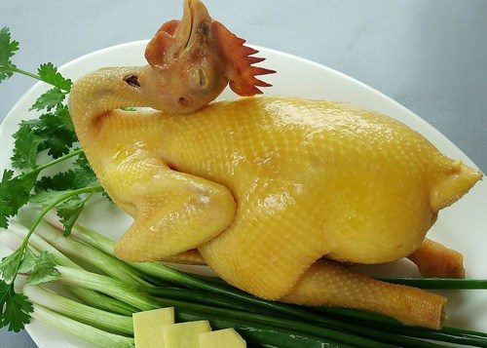

Slide 11
Nghe đố , Nghe đố
Con gì chân ngắn Mà lại có màng
Mỏ bẹt màu vàng
Hay kêu cạp cạp?

Slide 12
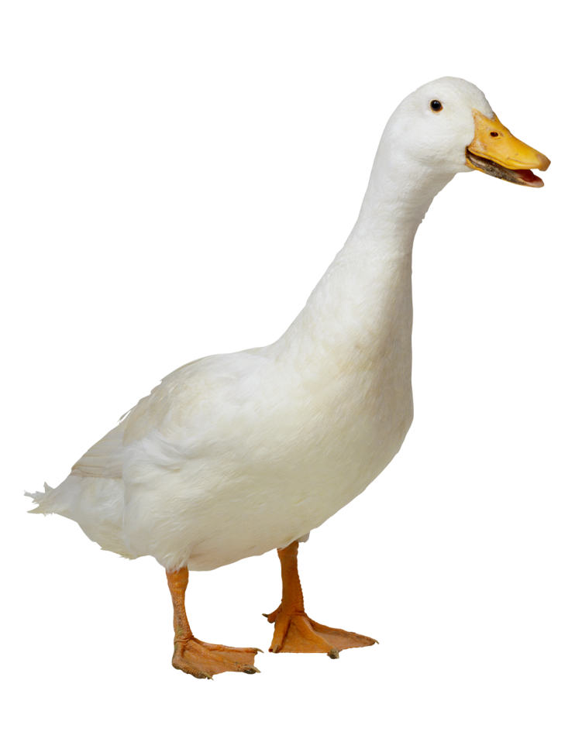
Phần đầu
Phần đuôi
Phần thân

Slide 13
Mắt vịt
Cổ vịt
Mỏ gà

Slide 14
Cánh vịt
Mình vịt
Chân vịt

Slide 15
Đuôi vịt

Slide 16
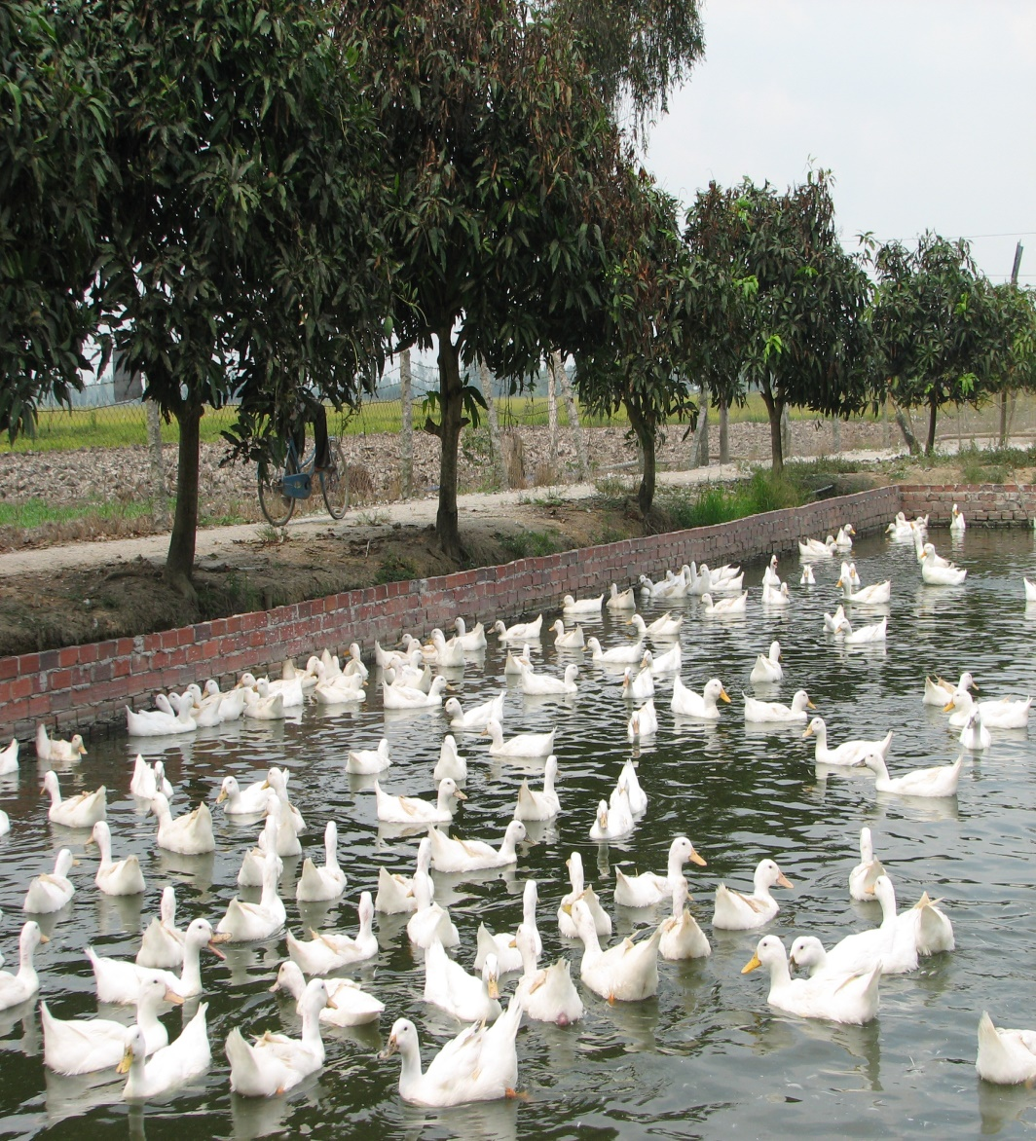
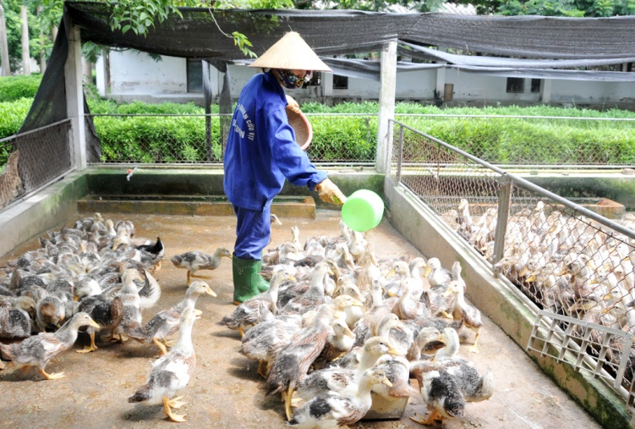

Slide 17
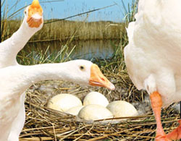
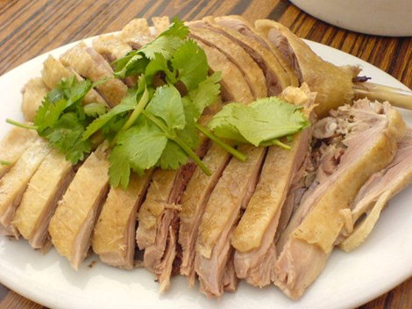

Slide 18
Nghe đố , Nghe đố
Thường nằm đầu hè
Giữ nhà cho chủ
Người lạ nó sủa
Người quen nó mừng?

Slide 19
Phần đầu
Phần đuôi
Phần thân

Slide 20
Mắt chó
Tai chó
Mũi chó
Mồm chó

Slide 21
Mình chó
Chân chó

Slide 22
Đuôi chó

Slide 23
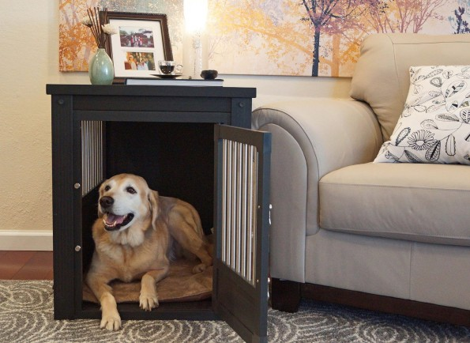
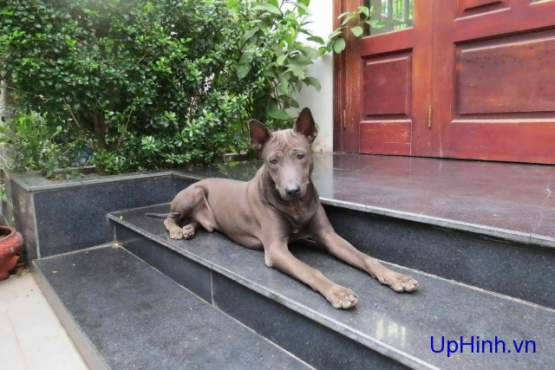

Slide 24
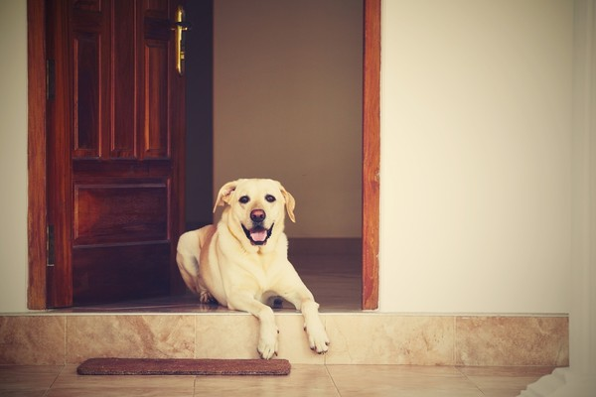
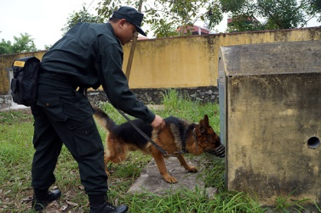
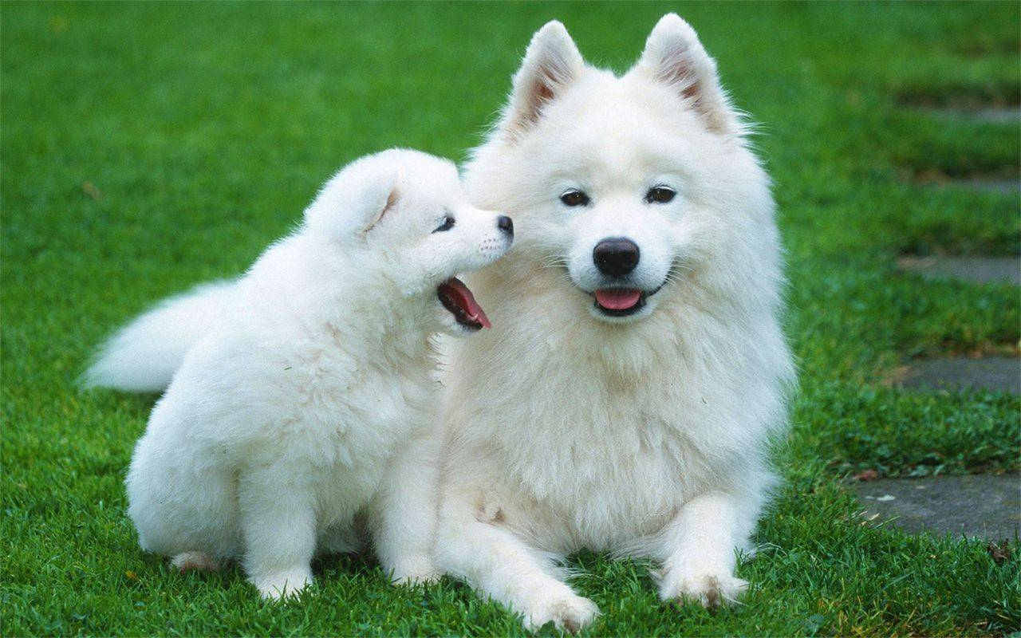

Slide 25
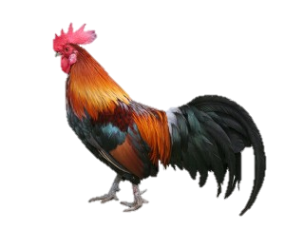

Slide 26
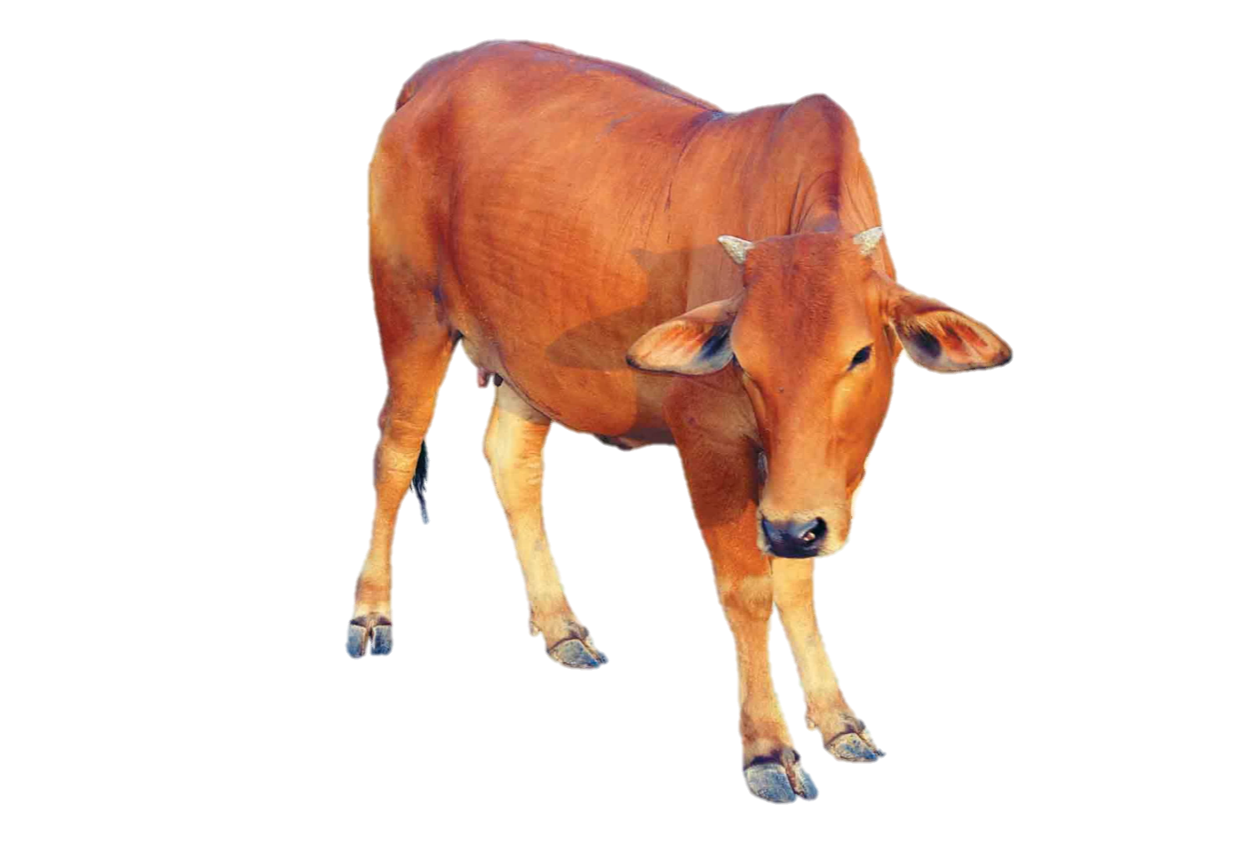
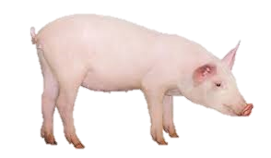
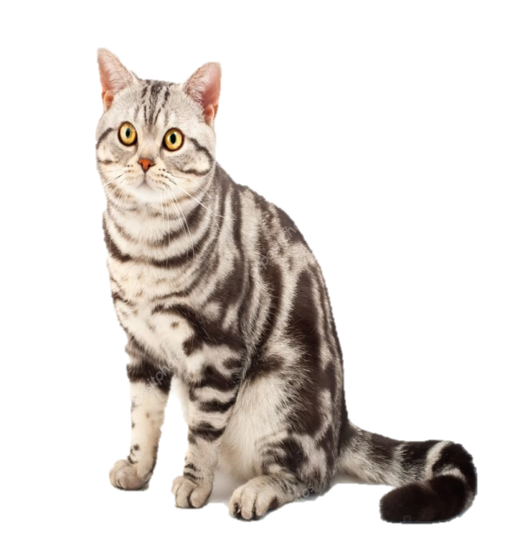
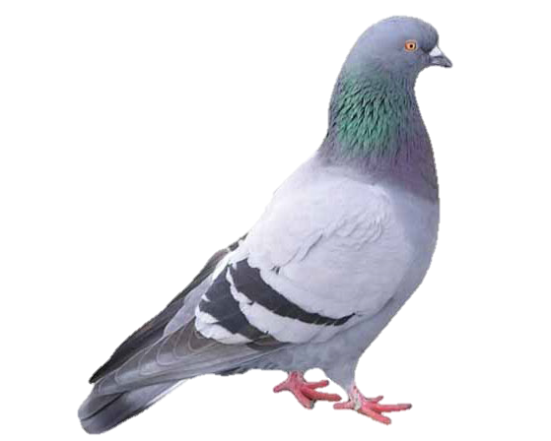

Slide 27
Trò chơi củng cố:
Ai nhanh nhất

Slide 28
Trò chơi luyện tập:
Tìm đúng nhà thú nuôi

Slide 30
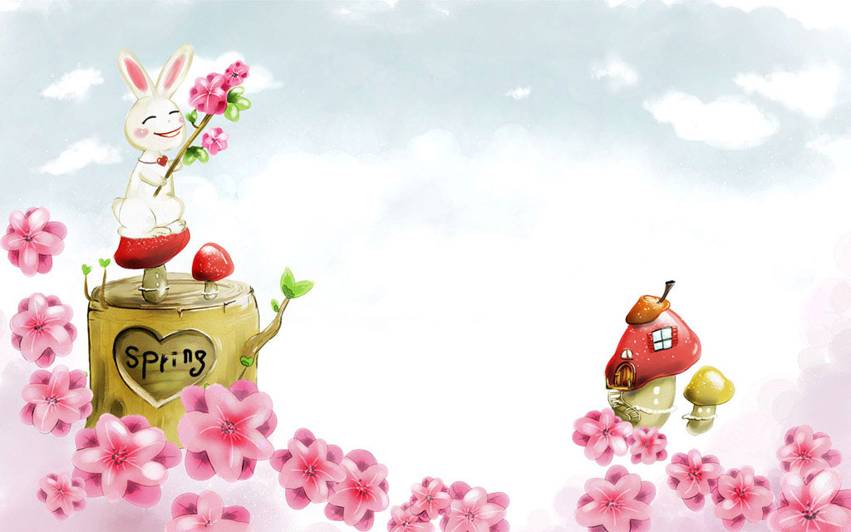
Chúc các bé chăm
Ngoan học giỏi

